Slide 1
Развитие речи детей через театрализованную деятельность
.
Подготовил :
воспитатель вк.к.
Подсевалова Е.П.

Slide 2
“ Театр – это волшебный мир.
Он дает уроки красоты, морали и нравственности. А чем они богаче, тем успешнее идет развитие духовного мира детей…”
(Б. М. Теплов)

Slide 3
«Есть все фактические и теоретические основания утверждать, что не только интеллектуальное развитие ребенка, но и формирование его характера, эмоций и личности в целом находится в непосредственной зависимости от речи»
Л.С. Выготский

Slide 4
Проблемы речи детей:
Односложная, состоящая из простых предложений;
Бедность речи, недостаточный словарный запас;
Замусоривание речи сленговыми словами;
Бедная диалогическая речь;
Неспособность построить монолог;
Отсутствие навыков культуры речи.

Slide 5
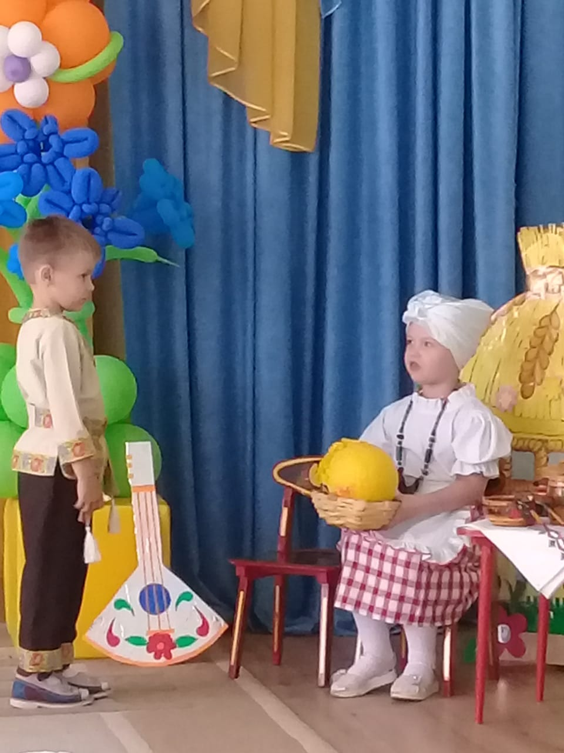
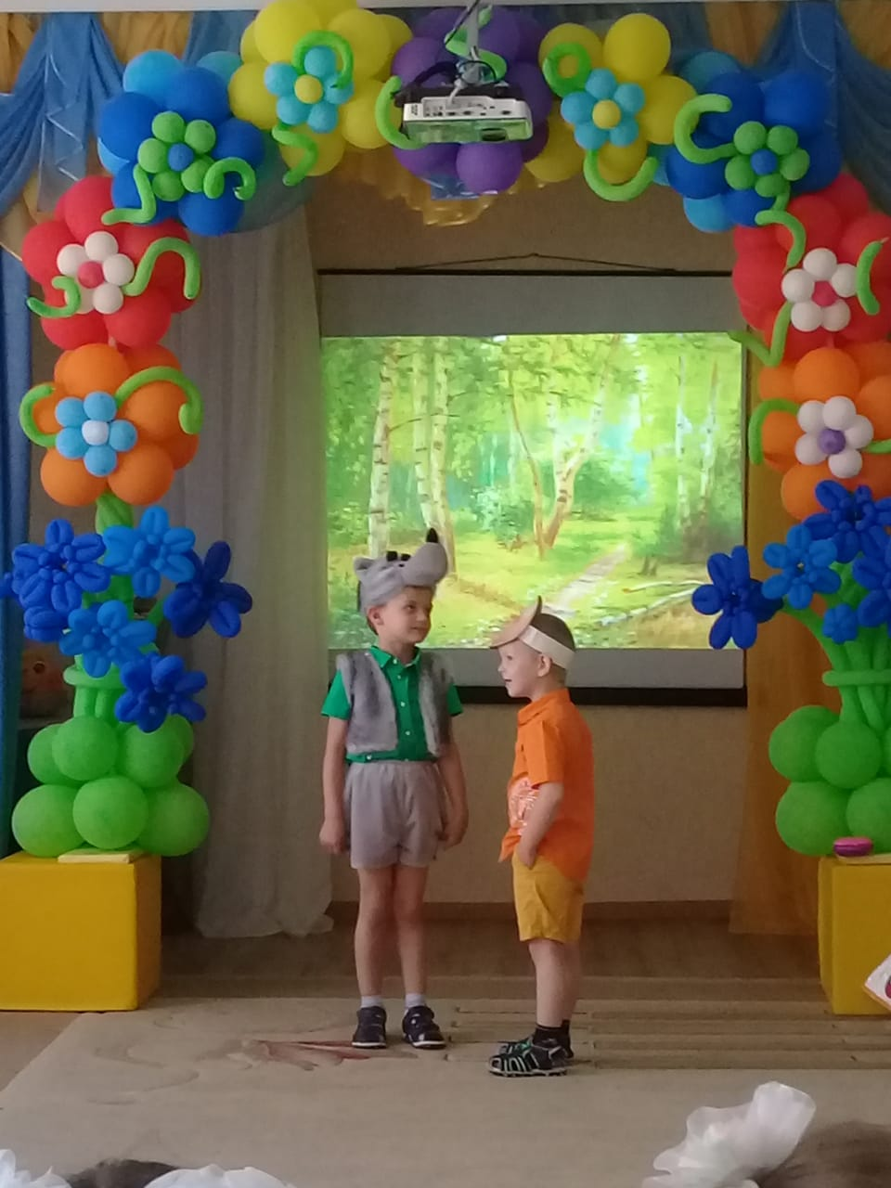
Перевоплощение в образы

Slide 6
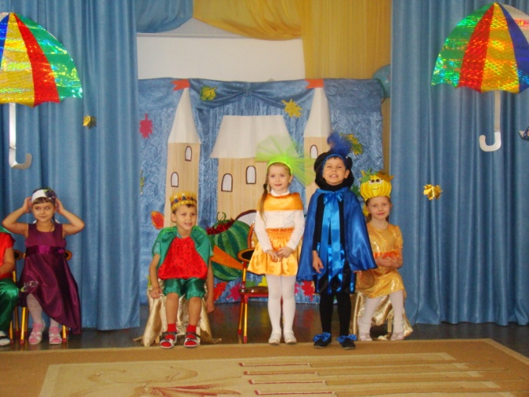
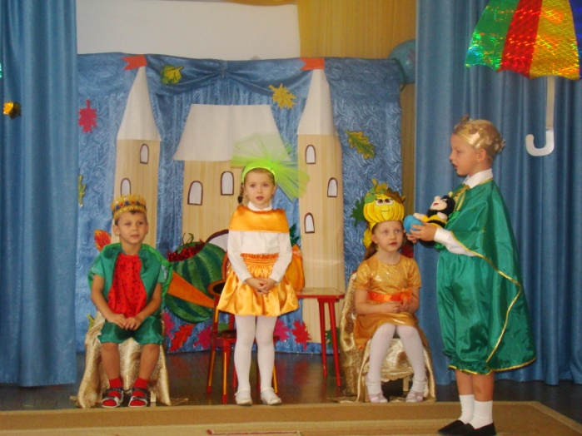
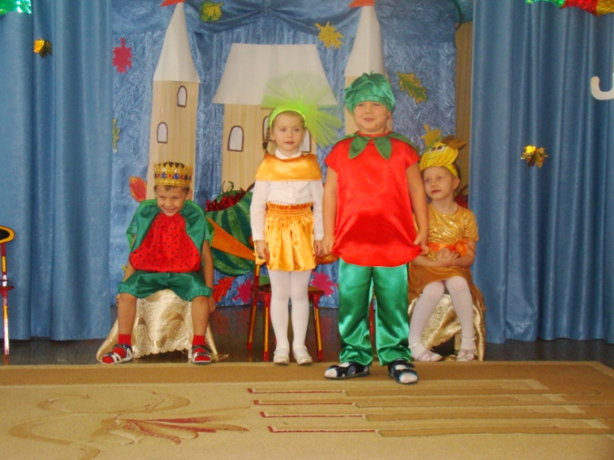
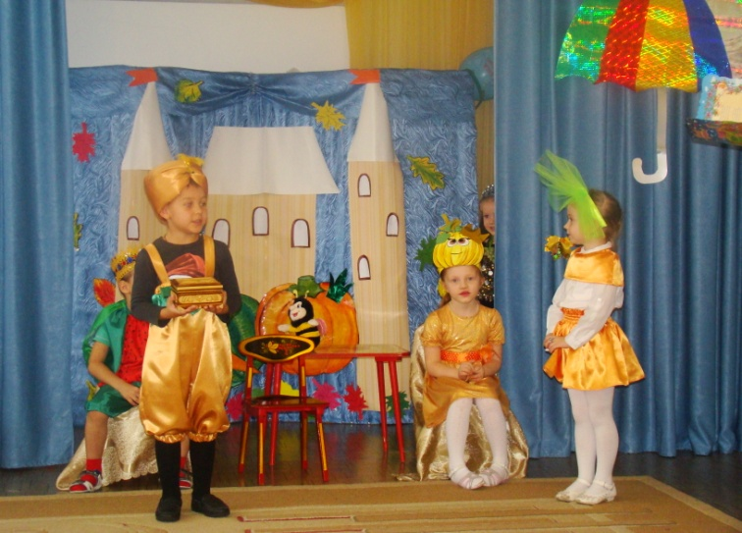
Перевоплощение в образы

Slide 7
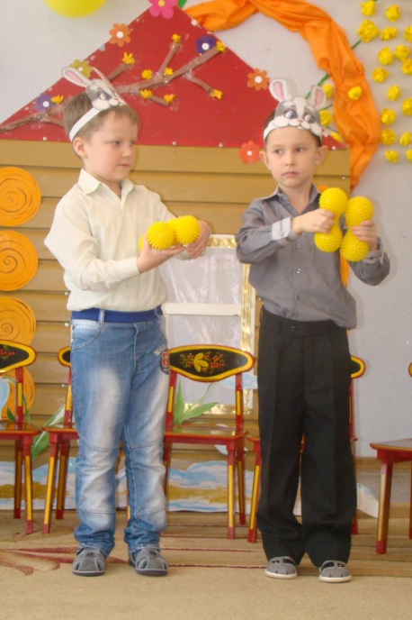
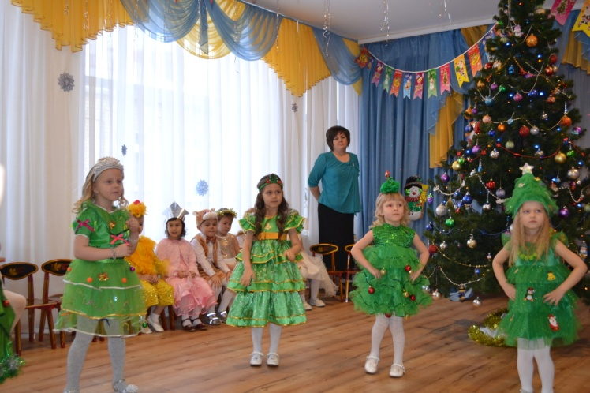
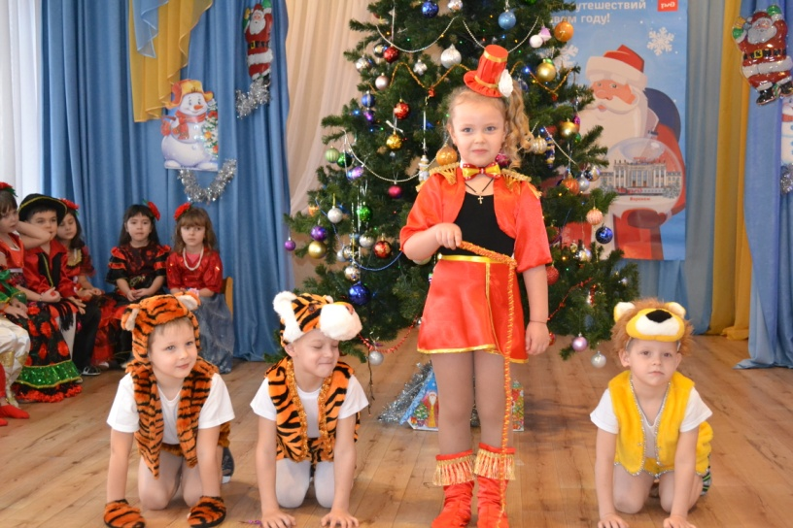
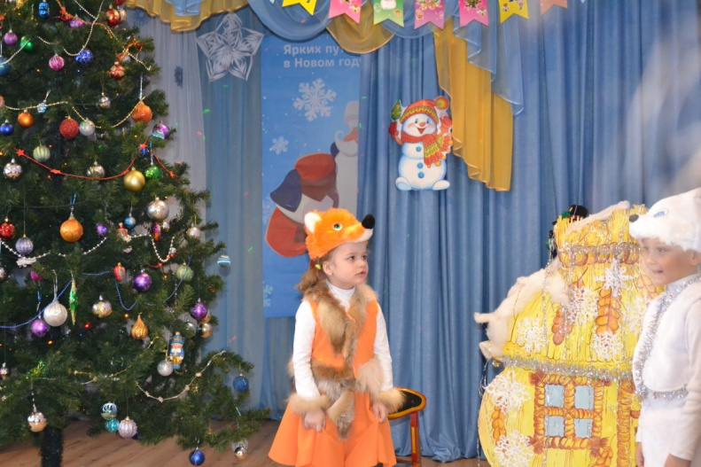
Перевоплощение в образы

Slide 8
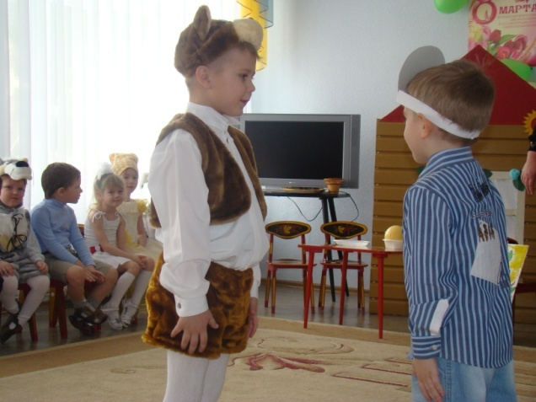
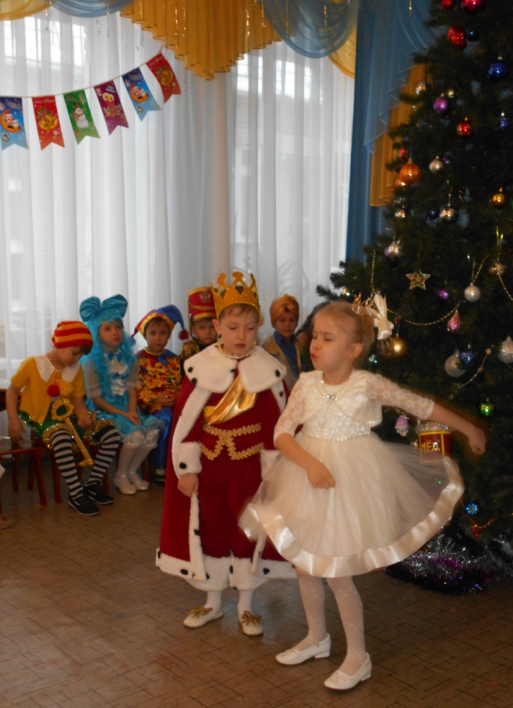
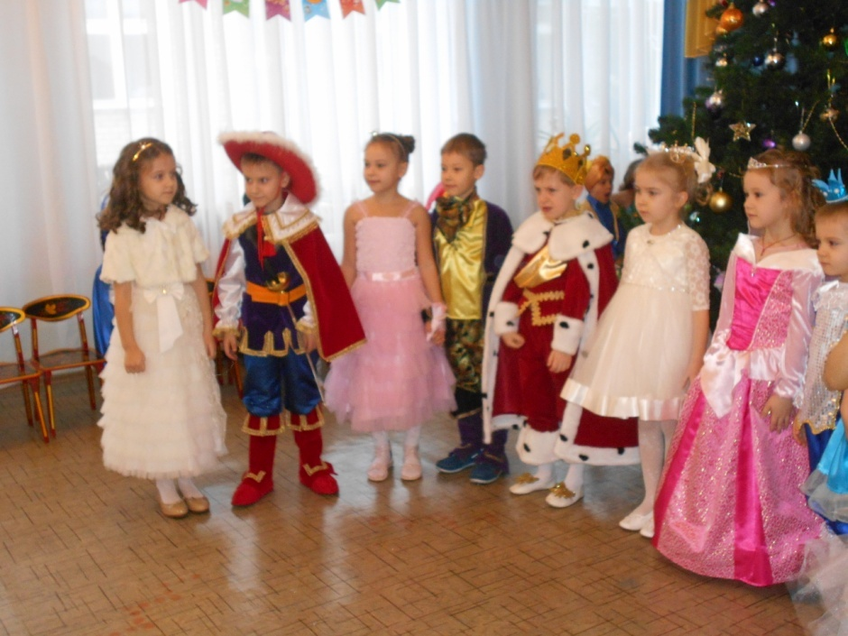
Перевоплощение в образы

Slide 9
Виды театра в детском саду
• настольный театр
• книжка-театр
• театр пяти пальцев
• театр масок
• театр ручных теней
• пальчиковый теневой театр
• театр «живых» теней
магнитный театр и т. д.

Slide 10
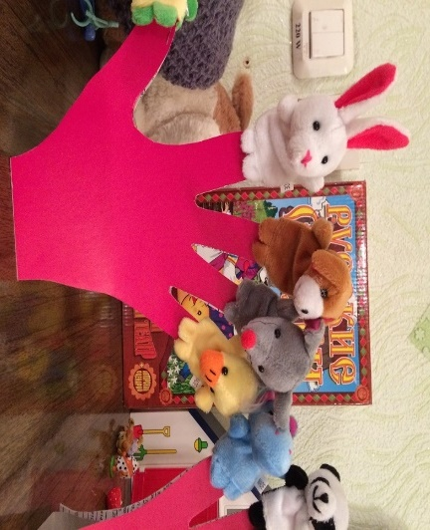
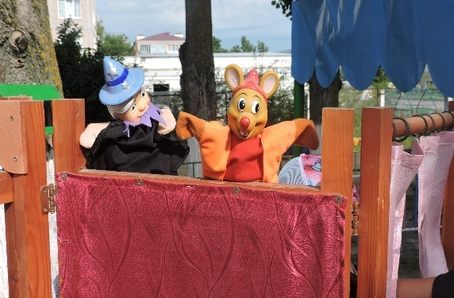
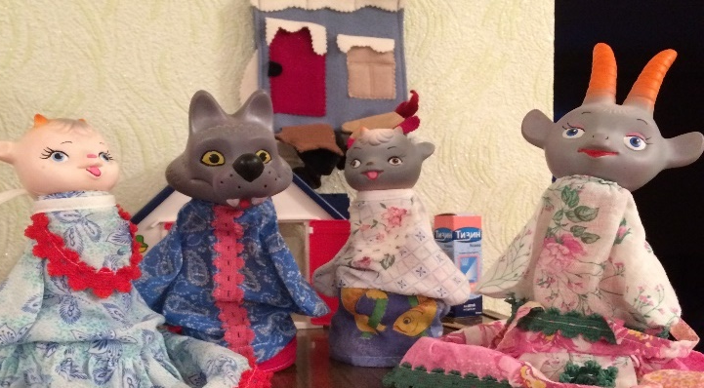
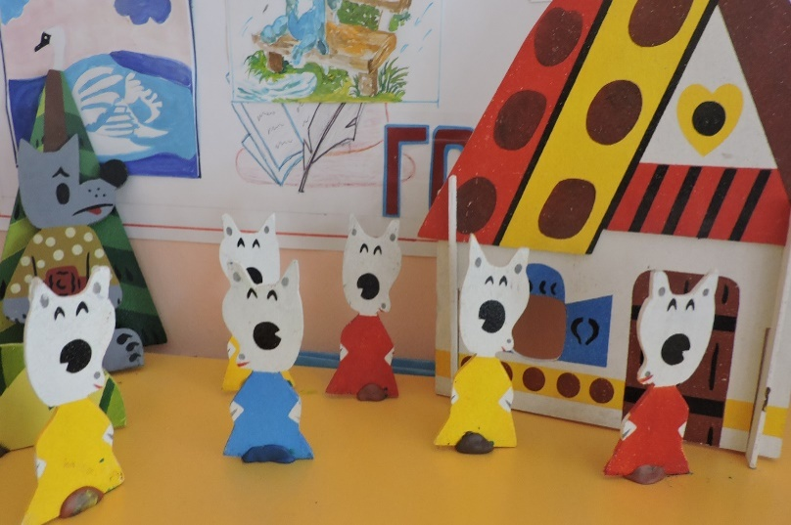

Slide 11
Значение театрализованной деятельности
помогает усвоению богатства родного языка,
его выразительных средств
появляется живой интерес к самостоятельному познанию и размышлению
совершенствует артикуляционный аппарат
формируется диалогическая, эмоционально насыщенная речь
улучшается усвоение содержания произведения,
логика и последовательность событий
дети получают эмоциональный подъём
способствует развитию элементов речевого общения: мимики, жестов, пантомимики, интонации,
модуляции голоса
позволяет формировать опыт социального поведения

Slide 12
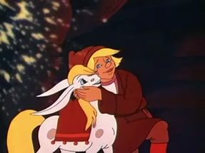
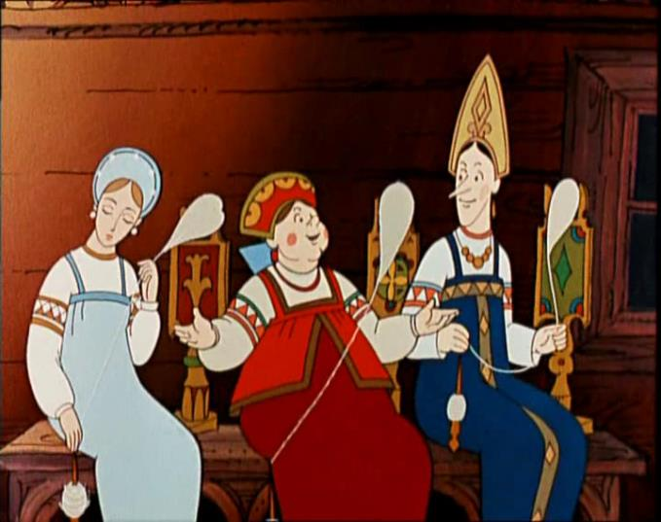
Рассказывание сказок

Slide 13
В процессе театрализованной игры активизируется и совершенствуется словарный запас, грамматический строй речи, звукопроизношение, темп, выразительность речи.

Slide 14
Театрализованная игра оказывает большое влияние на речевое развитие ребенка.

Slide 15
«Мы играем не потому, что мы дети, но само детство нам дано для того, чтобы мы играли».
Карлом Гросс

Slide 16
Педагог должен уметь
выразительно читать, рассказывать,
смотреть и видеть,
слушать и слышать,
быть готовым к любому превращению, т.е. обладать основами актёрского мастерства и навыками режиссуры.

Slide 17
Артикуляционная гимнастика;
упражнения на дыхание, дикцию, силу голоса;
психогимнастика;
упражнение на ритмопластику.

Slide 18
Первый этап -
Определение характера образа.
Его задача - научить детей распознавать конкретный образ, выделяя характерные черты, присущие только ему.

Slide 19
Второй этап -
работа над мимикой.
Его задача -
научить детей передавать эмоциональное
состояние героев с помощью мимики.

Slide 20
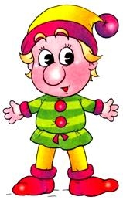
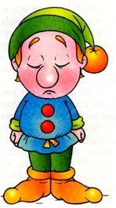
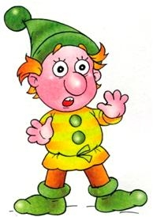
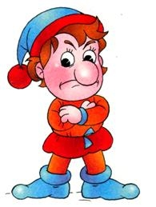
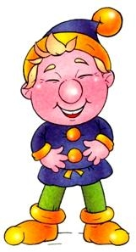
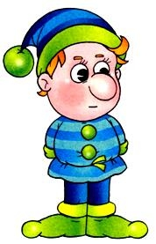
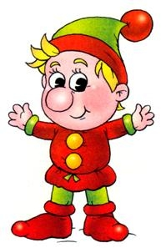

Slide 21
Третий этап -
работа над жестом и движением.
Его задача - научить детей двигаться в соответствии с характером персонажа.

Slide 22
Четвёртый этап-работа над голосом.
Его задача -эмоциональная окраска речи персонажа.

Slide 23
Пятый этап – Этюды.
Его задача -применить изученные методы и приёмы на практике.

Slide 24
Влияние театрализованной деятельности на развитие речи неоспоримо.

Slide 25
Спасибо за внимание

